Slide 1

PDF文档关键信息自动高亮效果展示
NLP 弹道分析队
2020年5月26日

Slide 2
项目访问地址
http://54.66.165.206/PDFKeyWordAutoHighlight/Index

Slide 3
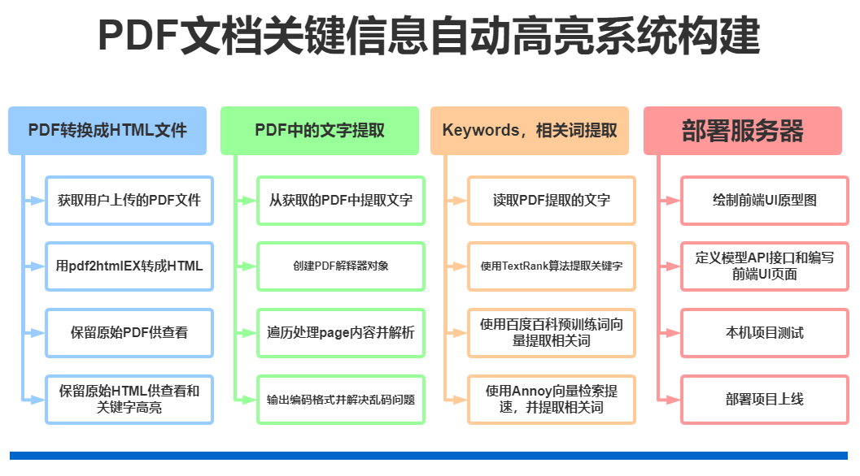
项目构建流程

Slide 4
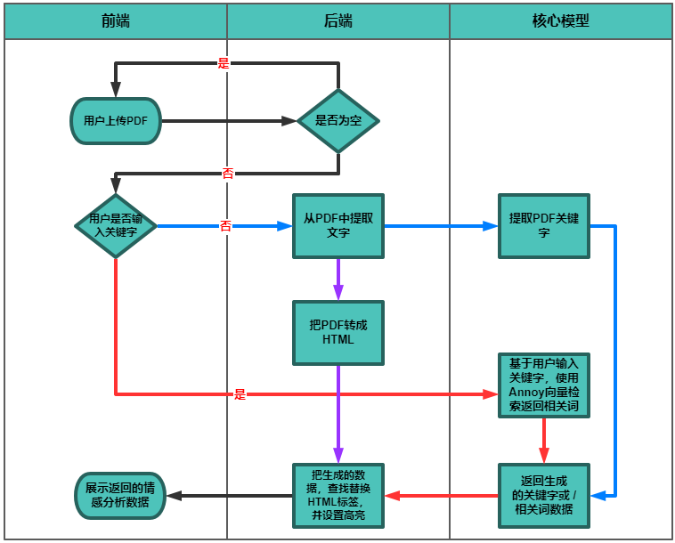
项目整体流程图

Slide 5
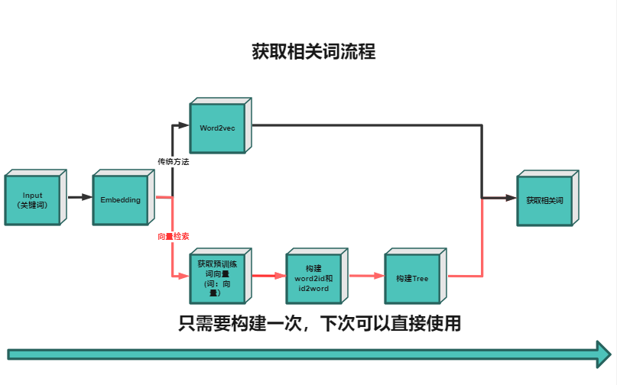
获取相关词流程

Slide 6
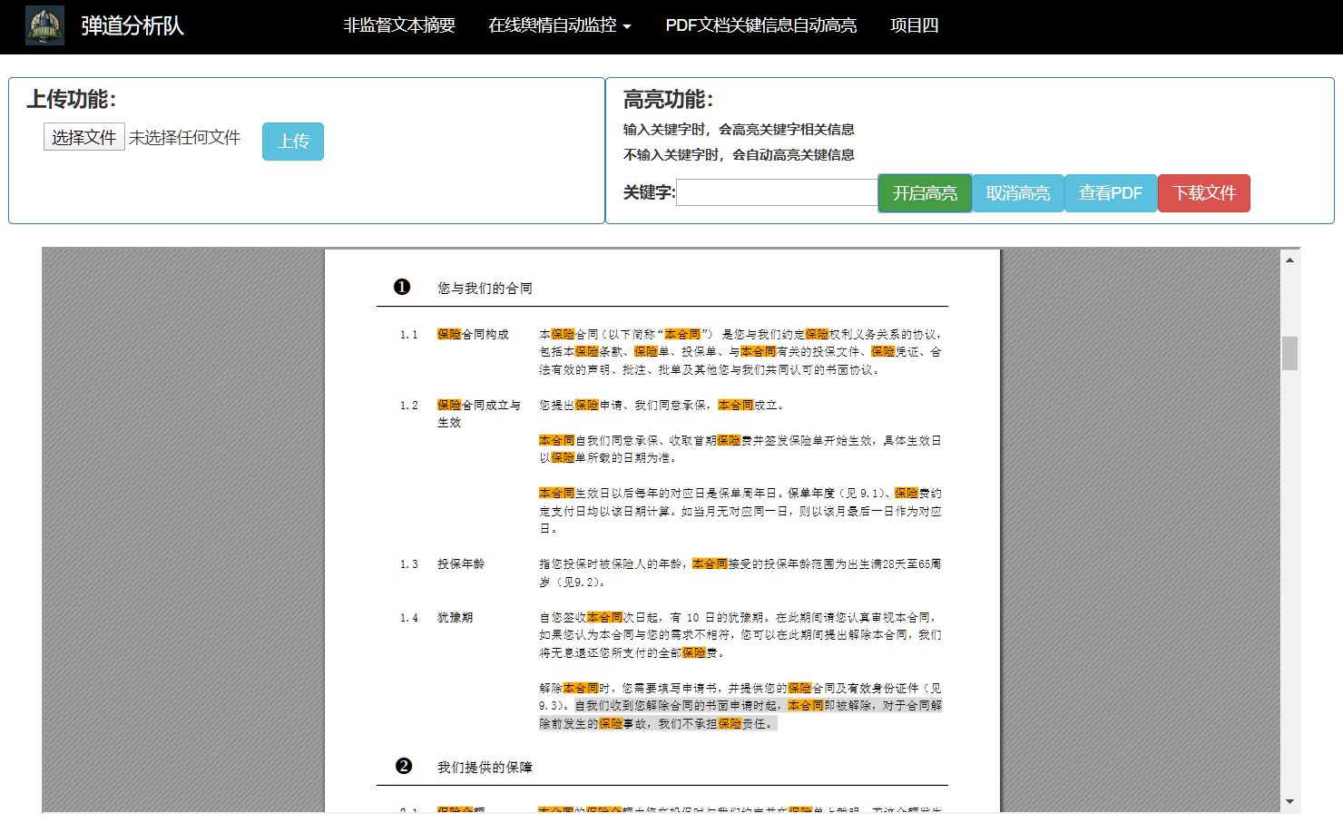
首页展示：自动提取关键字

Slide 7
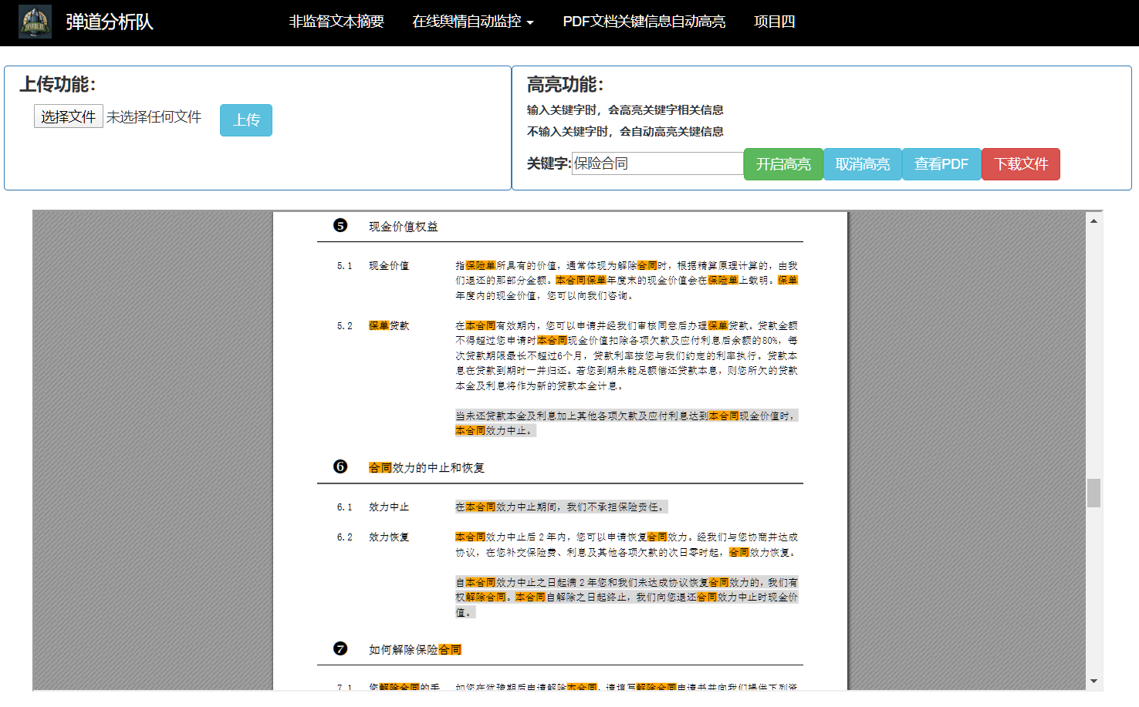
首页展示：自动提取相关词

Slide 8
致谢
项目导师： | 高老师 | 李老师
助教老师： | 侯助教 | 许助教
 | 周助教

